Slide 1

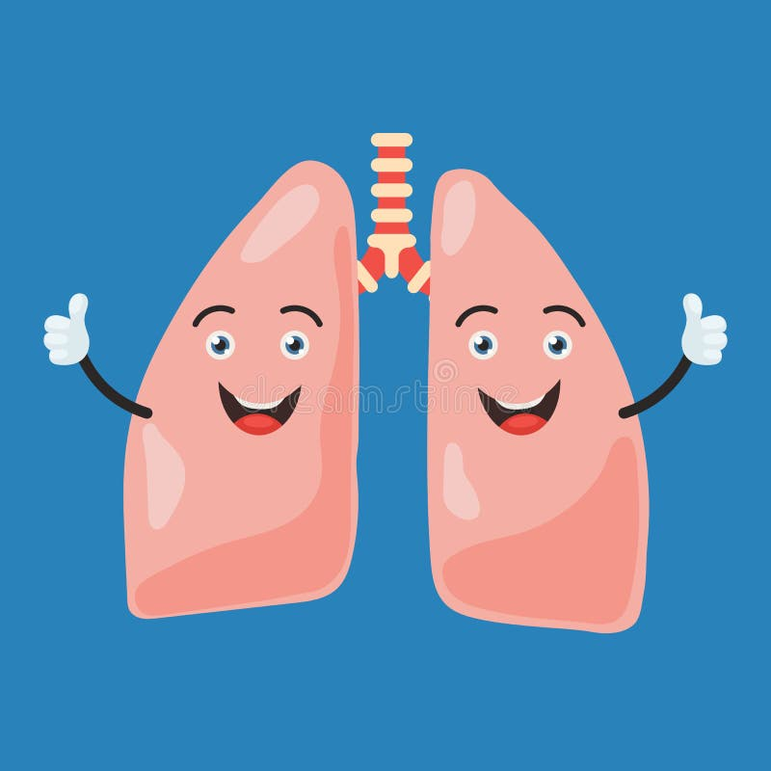
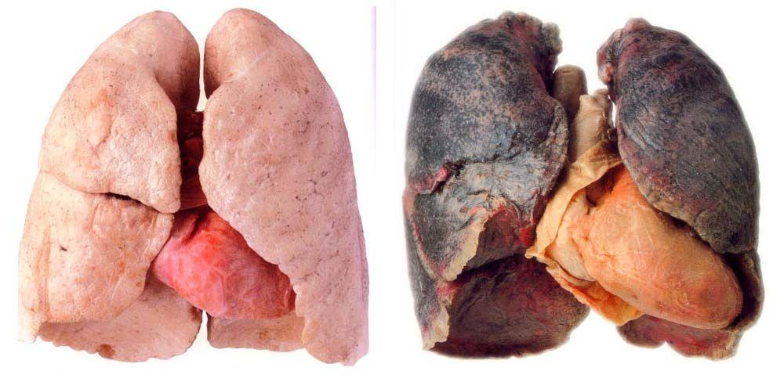
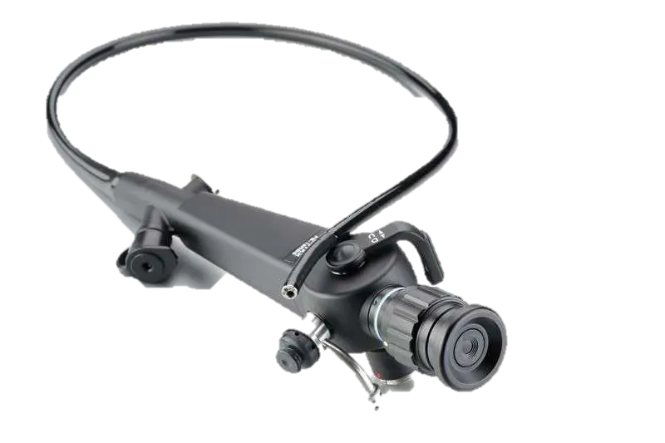











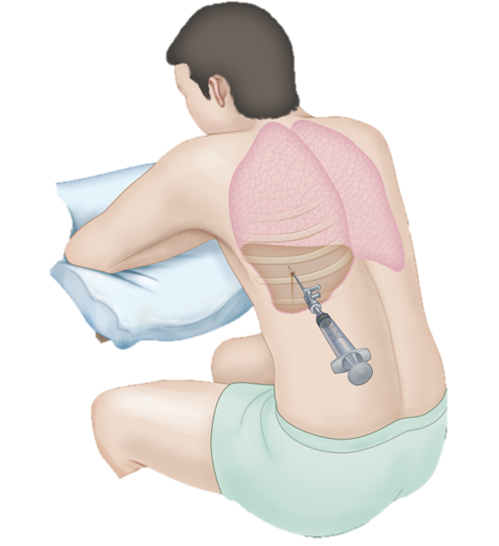
CUIDA DOS TEUS PULMÕES COMO ELES CUIDAM DE TI
Dia Mundial do Pulmão - 25 de Setembro
Da técnica ao cuidado humano: a Unidade de Pneumologia de Intervenção a favor do respirar
Pulmão saudável
Boa troca de oxigénio, respiração eficiente
Pulmão doente
Inflamação, perda de função
Videobroncofibroscopia
é um procedimento técnico para visualizar as vias respiratórias e parte dos pulmões, introduzindo um tubo flexível com uma câmara de vídeo pela boca ou nariz do utente
Broncoscopia Rígida
é um procedimento técnico que utiliza um tubo metálico rígido, para visualizar, diagnosticar e tratar problemas nas vias aéreas centrais
Conselhos úteis
Sinais e sintomas de alerta
Tosse persistente
Cansaço fácil
Secreções com sangue
Falta de ar
Dor no peito
Ecoendoscopia Brônquica
é um procedimento técnico para examinar os pulmões e as estruturas em redor, em que combina videobroncofibroscopia e ecografia
Criobiópsia Pulmonar
é um procedimento técnico minimamente invasivo para obter amostras de tecido do pulmão a baixas temperaturas
Evitar fumar
Evitar ambientes com fumo
Praticar atividade física
Alimentação equilibrada
Fazer exames e consultas preventivas
Ecografia torácica
é um exame para detetar a presença de líquido nos pulmões mas também para identificar consolidações pulmonares, lesões pleurais, tumores e para guiar procedimentos
Intervenções de Enfermagem
Consulta de enfermagem sem a presença do utente em Pneumologia
Explicar sobre a técnica
Acolhimento do utente/ pessoa significativa
Assistir no procedimento técnico
Monitorizar estado de consciência, sinais vitais,…
Educação para a saúde
Drenagem torácica
é um procedimento técnico onde se insere um tubo na cavidade pleural para remover ar, sangue ou líquidos acumulados, provisório ou permanente
Toracocentese
é um procedimento técnico que consiste na introdução de um cateter/agulha de biópsia na cavidade pleural através da parede torácica

